Slide 1
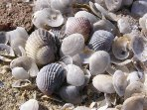
Многообразие моллюсков,
Значение их в природе
и жизни человека.

Slide 3
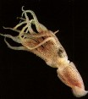
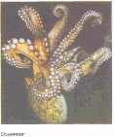
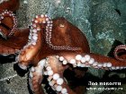
тип: моллюски
класс:
брюхоногие
класс:
двустворчатые
класс:
головоногие

Slide 4
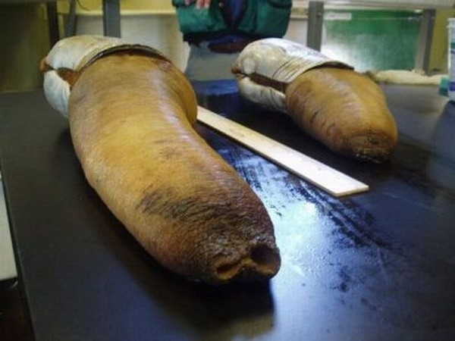
Самые, самые…
Самый большой в мире моллюск – геодак - разновидность большого морского моллюска «хобот слона».В длину достигает 14 – 20 см и весит при этом от 0,5 до 1,5 кг.

Slide 5
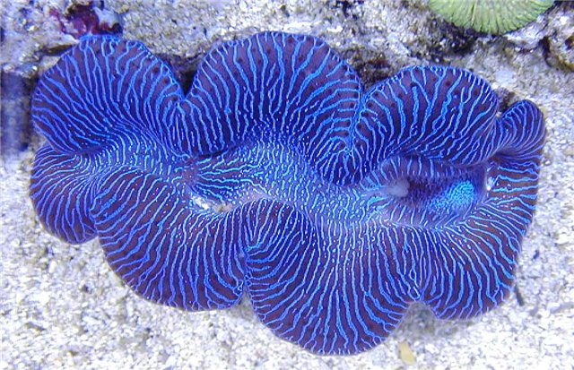
Самые, самые…
Самый крупный двустворчатый моллюск – Тридакна.
Достигает в длину до 2 метров.

Slide 6
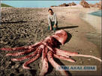
Самые, самые…
Самый крупный кальмар – Гигантский кальмар из рода Архитевтис является и самым крупным беспозвоночным. На берег Новой Зеландии штормом был выброшен кальмар длиной 17,38 м., два самых длинных щупальца были по 15 м., а вес превышал 2 тонны.

Slide 7
Значение моллюсков в природе и жизни человека.
Моллюски входят в различные цепи питания
Двустворчатые являются природными фильтраторами
Использует в пищу человек
Морские жемчужницы представляют практический интерес
Многие приносят вред человеку
дресейна

Slide 8
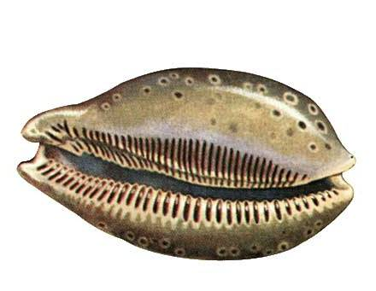
Чем они могли служить человеку?
Ципреи,
Каури монетария

Slide 9
Домашнее задание :
параграф учебника № 12,
составить кроссворд «Моллюски».

